Slide 1
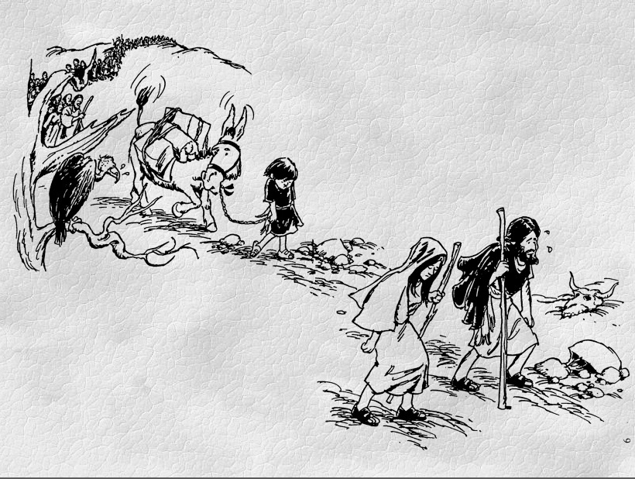
Bilangan
Persiapan Menduduki Tanah Perjanjian
Dr. Rick Griffith, Singapore Bible College
www.biblestudydownloads.com

Slide 2
Ulasan Kuis dalam Imamat
Dua topik bahasan dalam Imamat
______________
_________________
Pengorbanan
Pemisahan

Slide 3
PERTANYAAN TAMBAHAN:
Apakah kata kunci dalam Imamat?
_______________
Pengudusan
Petunjuk: Kamu akan _______, sebab Aku _______ .
kudus
kudus

Slide 4
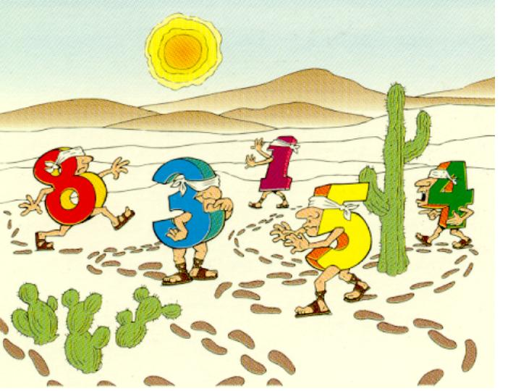
"Mengembara"
Walk Through The Bible ©1989

Slide 5
Aliran Kitab Ulangan
Petunjuk dan Ketetapan Allah
Pemberontakan
Pengembaraan
Hukum

Slide 6

Pembangunan Bangsa
Allah
Gereja
Bangsa
Rasul
Leluhur
Suku
Penyelamat
Israel
Nabi
Pendeta
Raja
Hakim

Slide 7
Kurunwaktu
BILANGAN
Yesus
Daud
Abraham
Banjir
Saat ini
Raja
Gereja
Suku
3000
2000
1000
AD
1000
2000
Penciptaan
Ciptaan Baru

Slide 8

Waktu Permulaan Bilangan
Keluaran
Bilangan
April 1445
Mei 1444
Feb
Apri l
Jun
i
Ags
Okt
D e s
Feb
Apri l
Juni

Slide 9
Waktu Ketika Bilangan Berakhir
Mei 1444
Sept
1405
39 tahun
1445
1440
1435
1430
1425
1 4 2 0
1415
1410
1405

Slide 10

Peta Sebelum Bilangan
• Zoan
• Rameses
Kadesh- Barnea
GOSHEN
• Marah
• Elim
Gurun Sinai
Midian
• Rephidim
G. Sinai
Rute dalam Keluaran

Slide 11
Permulaan Geografis dari Bilangan
• Marah
• Elim
Midian
Gurun Sinai
• Rephidim
Gn. Sinai

Slide 12
Geografis
Akhir dari Bilangan
Moab
Kadesh- barnea
Gn. Hor
Gn. Sinai

Slide 13
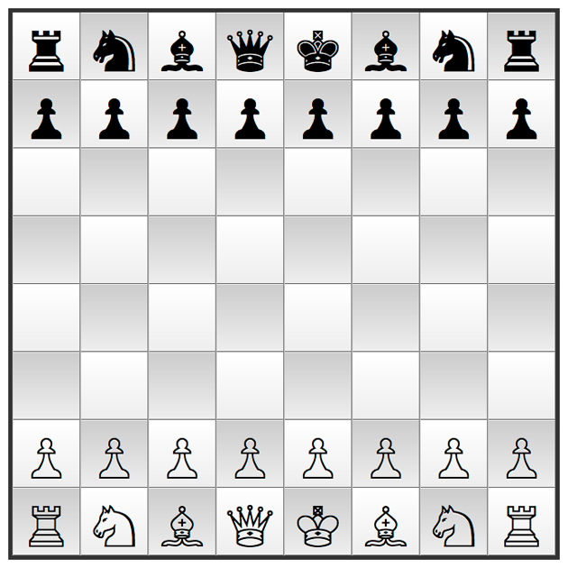
Kata Kunci
135
Persiapan

Slide 14

Ayat Kunci
135
Disiplin–”Semua orang yang telah melihat kemuliaan-Ku dan tanda-tanda mujizat yang Kuperbuat di Mesir dan di padang gurun, namun telah sepuluh kali mencobai Aku dan tidak mau mendengarkan suara-Ku, pastilah tidak akan melihat negeri yang Ku-janjikan dengan bersumpah kepada nenek moyang mereka!…" (Bil. 14:22-23)
Berkat–”Allah bukanlah manusia, sehingga Ia berdusta bukan anak manusia, sehingga Ia menyesal. Masakan Ia berfirman dan tidak melakukannya, atau berbicara dan tidak menepatinya? Ketahuilah, aku mendapat perintah untuk memberkati, dan apabila Dia memberkati, maka aku tidak dapat membalikkannya" (Bil. 23:19-20)

Slide 15
Rangkuman
135
Kesetiaan Allah dalam mempersiapkan umat-Nya untuk memasuki Tanah Kanaan bertolakbelakang dengan ketidaktaatan dan pemberontakan bangsa Israel di hutan rimba, untuk mengajarkan kepada bangsa ini akan komitmen-Nya yang tidak terbatas
dalam menggenapi janji-Nya kepada Abraham.

Slide 16
Penyelamatan & Pengudusan
121a
Peran Manusia
Respon Allah
Hidup Beriman
Pemulihan Hubungan
Iman kepada Allah, domba Paskah
PL
Perjalanan ke Kanaan
Pengorbanan
(Dosa, Kesalahan)
Keluaran
Tipe
|
Antitipe
Tipe
|
Antitipe
Tipe
|
Antitipe
Tipe
|
Antitipe
PB
Iman dalam Kristus, Anak Domba Allah
Keselamatan
Pertumbuhan
Pengakuan
(1 Yoh 1:9)
Pengudusan Posisional
Pengudusan Progresif

Slide 17
Judul
136
Bilangan dinamakan dari dua sensus Israel yang berjarak waktu 38 tahun lamanya.
  Sensus yang pertama adalah masa generasi Keluaran di Gunung Sinai (pasal 1)
    Yang ke 2 adalah generasi baru di Moab yang lahir di gurun belantara dan kemudian menaklukkan Kanaan (pasal.26)).
Judul Ibrani adalah “Dan Dia berkata” diambil dai kata pertama dari kitab (rBe'd:y>w:).
Bagaimanapun, tulisan Yahudi pada umumnya mengacu pada penulisan sebagaimana “di padang belantara”, berasal dari kata ke 5 dalam pasal 1 ayat 1 (rBæd"miB] Bemidbar).

Slide 18
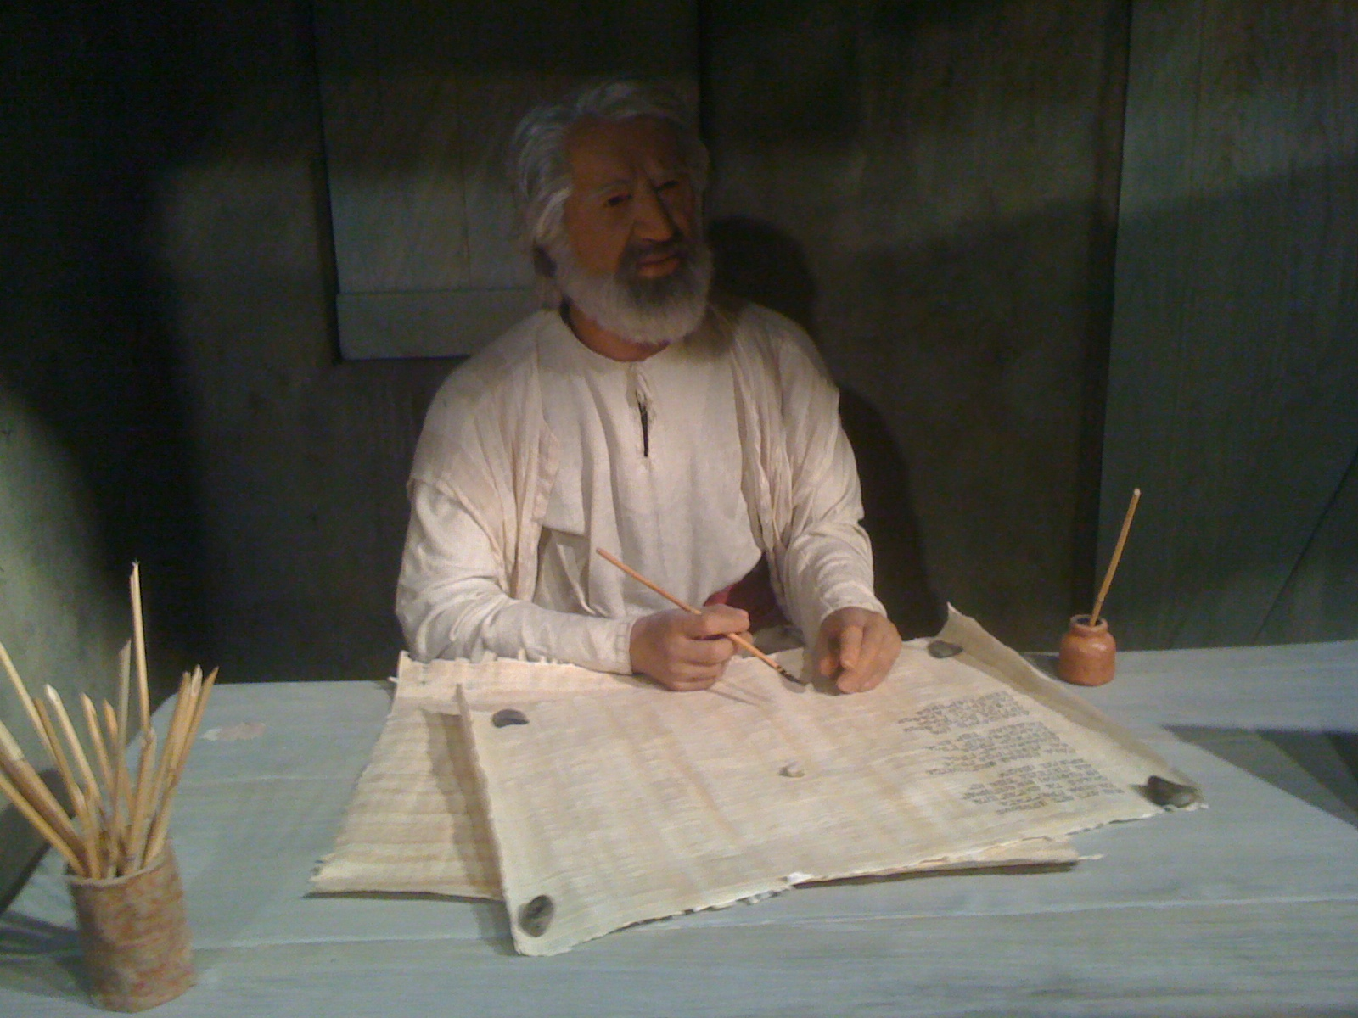
Penulisan
136
Bukti Eksternal
Yahudi kuno, Samaria, dan Kesaksian umat Kristiani yang sama-sama menunjukkan bahwa Musa adalah penulisa Kitab Bilangan.
Bukti Internal
”Allah berbicara kepada Musa" muncul lebih dari 80 kali, yang pertama dalam pasal 1 ayat 1.
”Sekarang Musa menuliskan permulaan perjalanan mereka berdasarkan perintah Tuhan" (33:2; ps. 36:13).
Kitab ini juga konsisten dalam gaya penulisan oleh satu orang penulis

Slide 19
Keadaan
136
Tanggal
Kepemilikan Mosaic menempatkan penulisan pada masa hidupnya (1525-1405 SM).
Kemah disusun tepat satu tahun setelah Keluaran (Kel. 40:17) dan Kitab Bilangan mengangkat kisah ini satu bulan sesudahnya (Bil. 1:1).
Oleh karena itu, waktu yang tercakup oleh Bilangan dimulai satu tahun setelah Keluaran (1444 SM) & mencakup 38 tahun dan 9 bulan (Bil. 10:11; Ul. 1:3) pengembaraan di gurun sampai sebelum penaklukan Kanaan (awal 1405 SM).
Musa mungkin menyimpan jurnal ketika pengembaraan dan menyusunnya secara singkat sebelum ia wafat pada 1405 SM.

Slide 20
Keadaan
136
Penerima
Musa tidak memasuki Kanaan, jadi pembaca pertama adalah Yahudi di padang gurun.
Peristiwa
Bangsa Israel telah meninggalkan Mesir & membangun kemah (Keluaran) dan diinstruksikan untuk hidup kudus (Imamat).
Bagaimanapun, Allah mengetahui bahwa Israel belum siap (cf. Kel. 13:17) tanpa persiapan tambahan, sehingga Ia mengatur orang-orang untuk penaklukan (1:1-10:10).
Bagaimanapun, ketidakpercayaan mereka menghalangi mereka dari memasuki Kanaan (10:11-25:18).

Slide 21
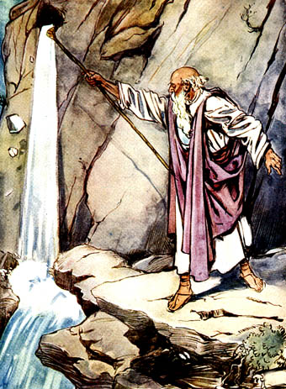
Permulaan Bangsa Israel
Keluaran
Imamat
Bilangan
Josua
Mereka
Pembentukan
Penyucian
Persiapan
Pekerjaan
Kita
Keselamatan
Petunjuk
Jalan
Istirahat

Slide 22
Air dari sebuah Batu
1 Korintus 10:1-13 (LAI)

Slide 23
Bilangan memberikan hikmat
. . . Sejak kecil engkau telah mengetahui Kitab Suci, yang dapat memberikanmu hikmat untuk keselamatan dengan iman dalam Yesus Kristus.
2 Timotius 3:15 (LAI)

Slide 24
Ajaran dan Dorongan dalam Bilangan
Sebab segala sesuatu yang ditulis dahulu, telah ditulis untuk menjadi pelajaran bagi kita, supaya kita teguh berpegang pada pengharapan oleh ketekunan dan penghiburan dari Kitab Suci.
Roma 15:4 (LAI)

Slide 25
Argumen
136
Sementara Imamat berkaitan dengan penyembahan bangsa, Bilangan merekam perjalanan bangsa.
Allah mempersiapkan Israel untuk berjalan bersama-Nya dalam sebuah hubungan perjanjian (1:1–10:10).
Allah setia terhadap perjanjian-Nya, sehingga Ia mempersiapkan sebuah generasi baru untuk memasuki Tanah Perjanjian (pasal 26–36).
Bangsa Israel tertunda memasuki tanah perjanjian karena ketidakyakinan (10:11–25:18).
Cerita terus mengkontraskan kesetiaan Allah dengan ketidaksetiaan Israel.

Slide 26
Sintesis
137
Persiapan menduduki tanah
(Kesetiaan Allah vs. ketidaksetiaan Israel)
1:1–10:10
Mempersiapkan generasi tua
10:11–25:18
Penundaan karena ketidakpercayaan
26–36
Mempersiapkan generasi baru

Slide 27
Garis besar
137-141
I. (1:1–10:10) Allah mempersiapkan perkemahan generasi tua untuk memasuki Kanaan sebagai bangsa yang tertib dan dikuduskan untuk mengajarkan Israel kesetiaan-Nya kepada perjanjian-Nya kepada Abraham (20 hari di Gunung Sinai).
II. (10:11–25:18) Allah menghakimi ketidakpercayaan generasi tua dengan melarang untuk masuk ke tanah perjanjian untuk membersihkan bangsa dari pemberontak sementara tetap setia memimpinnya ke Kanaan (38 tahun, 3 bulan, 10 hari di padang gurun)
III. (Pasal. 26–36) Allah mempersiapkan generasi baru yang percaya untuk memasuki Kanaan melalui reorganisasi, pengudusan dengan meninjau persembahan dan sumpah, dan definisi batas Kanaan (5 bulan di kepolosan Moab)

Slide 28
Bilangan
135
Persiapan Menduduki Tanah Perjanjian
Mempersiapkan generasi tua
Penundaan karena ketidakpercayaan
Mempersiapkan generasi baru
1:1–10:10
10:11–25:18
26–36
Kesetiaan Allah
Kesetiaan Israel
Kesetiaan Allah
Berkat Allah
Kedisiplinan Allah
Berkat Allah
Komitmen Israel
Keluhan Israel
Komitmen Israel
Pesan
Kekacauan
Penyusunan ulang
Gunung Sinai
Gurun
Moab
20 Hari
38 Tahun, 3 Bulan, 10 Hari
5 Bulan
Organisasi
(1-4)
Pengudusan (5:1-10:10)
Ke Kadeh (10:11-
12:16)
Kadesh Sin
(13-14)
Gurun (15-19)
Ke Moab (20-21)
Gurun Moab
(22-25)
Ketentuan untuk Tanah (26-27)
Persembahan & sumpah (28-30)
Persiapan Akhir (31-36)

Slide 29
Perubahan populasi di Padang Gurun
140
Suku | Bil. 1 (1444 SM) Awal Pengembaraan | Bil. 26 (1406 SM) Akhir Pengembaraan | Kenaikan (Penurunan)
Ruben | 46,500 | 43,730 | (2,770)
Simeon | 59,300 | 22,200 | (37,100)
Gad | 45,650 | 40,500 | (5,150)
Yehuda | 74,600 | 76,500 | 1,900
Isakhar | 54,400 | 64,300 | 9,900
Zebulon | 57,400 | 60,500 | 3,100
Efraim | 40,500 | 32,500 | (8,000)
Manasye | 32,200 | 52,700 | 20,500
Benyamin | 35,400 | 45,600 | 10,200
Dan | 62,700 | 64,400 | 1,700
Asher | 41,500 | 53,400 | 11,900
Naftali | 53,400 | 45,400 | (8,000)
Total | 603,550 | 601,730 | (1,820)
Lewi | 22,000 | 23,000 | 1,000

Slide 30
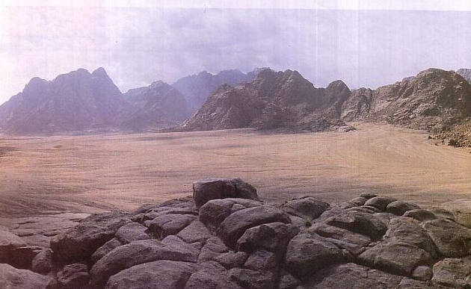
Di mana Israel sesuai 2 juta orang?
Gn. Sinai memiliki Dataran Rafah ke Utara di mana cukup besar bagi Israel untuk berkemah.

Slide 31

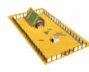
Suku-Suku Mengelilingi Perkemahan
142
U
Naftali
B
T
Asher
Dan
S
Efraim
Manasye
Judea
Benyamin
Isakhar
Zebulon
Gad
Simeon
Ruben
Bilangan 2

Slide 32
Perubahan Populasi di Padang Gurun
140
Suku | Bil. 1 (1444 SM) Awal Pengembaraan | Bil. 26 (1406 SM) Akhir Pengembaraan | Peningkatan (Penurunan)
Ruben | 46,500 | 43,730 | (2,770)
Simeon | 59,300 | 22,200 | (37,100)
Gad | 45,650 | 40,500 | (5,150)
Judea | 74,600 | 76,500 | 1,900
Isakhar | 54,400 | 64,300 | 9,900
Zebulon | 57,400 | 60,500 | 3,100
Efraim | 40,500 | 32,500 | (8,000)
Manasye | 32,200 | 52,700 | 20,500
Benyamin | 35,400 | 45,600 | 10,200
Dan | 62,700 | 64,400 | 1,700
Asher | 41,500 | 53,400 | 11,900
Naftali | 53,400 | 45,400 | (8,000)
Total | 603,550 | 601,730 | (1,820)
Lewi | 22,000 | 23,000 | 1,000

Slide 33
Populasi
Naftali Asher
Dan
157,400
142
U
B
T
S
Efraim Manasye Benjamin 108,100
Judea Isakhar Zebulon 186,400
Gad Simeon Ruben 151,450
Bilangan 2

Slide 34
Sebuah formasi salib!
142
Naftali Asher
Dan
157,400
U
B
T
S
Judea Isakhar Zebulon 186,400
Efraim Manasye Benyamin 108,100
Gad Simeon Ruben 151,450
Bilangan 2

Slide 35
Levi's Family Tree
132
Pohon Keluarga Lewi
LEWI
Gershon
Kohath
Merari
Orang Lewi
Amram
Imam
Imam Besar
Miriam
Harun
Musa
Mempersembahkan
Api tidak berkenan;
dimusnahkan Allah
Nadab
Abihu
Eleazar
Ithamar
Diambil dari Manna Bible Maps
Manna

Slide 36
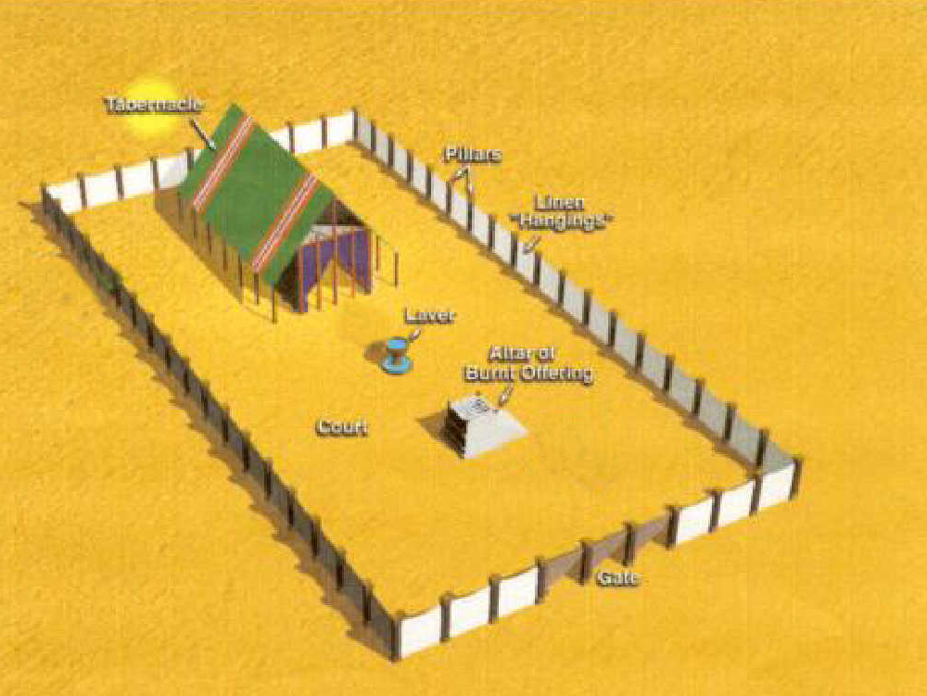
Tenda Para Lewi & Imam
Gerson
142
U
7,500
B
T
S
Merarites
6,200
Kehat
Musa & Harun dan anak laki-laki
8,600
Bilangan 3

Slide 37
Meletakkannya bersama…
142
U
Efraim
B
T
Manasye
Benyamin
S
Dan
Gerson
Asyer
Merarites
Naftali
Gad
Simeon
Kehat
Ruben
Musa & Harun dan anak laki-laki
Judea
Isakhar
Zebulon
Bilangan 2

Slide 38
Bilangan
135
Persiapan Menduduki Tanah Perjanjian
Mempersiapkan generasi tua
Penundaan karena ketidakpercayaan
Mempersiapkan generasi baru
1:1–10:10
10:11–25:18
26–36
God's Faithfulness
Kesetiaan Israel
Kesetiaan Allah
Berkat Allah
Disiplin Allah
Berkat Allah
Komitmen Israel
Keluhan Israel
Komitmen israel
Pesan
Kekacauan
Menyusun ulang
Gunung Sinai
Padang Gurun
Moab
20 Hari
38 Tahun, 3 Bulan, 10 Hari
5 Bulan
Organisasi
(1-4)
Pengudusan (5:1-10:10)
Ke Kadesh (10:11-
12:16)
Kadesh Sinai
(13-14)
Gurun (15-19)
Ke Moab (20-21)
Moab
Sinai
(22-25)
Ketentuan tanah perjanjian (26-27)
Persembahan & Janji (28-30)
Persiapan Akhir (31-36)

Slide 39
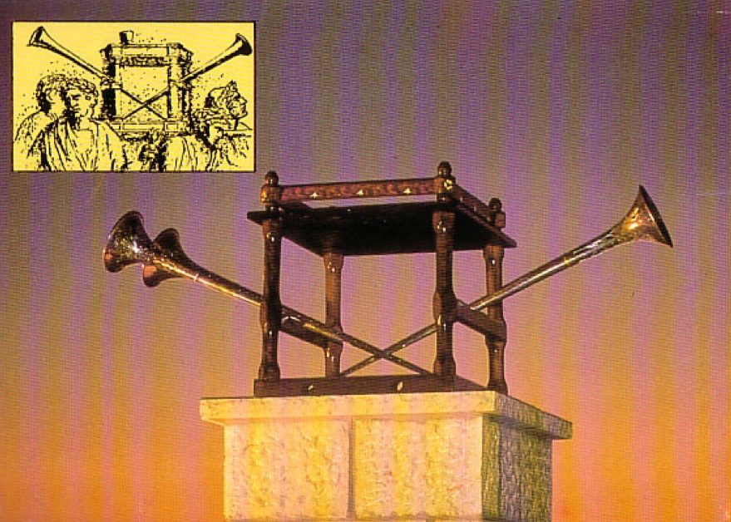
Terompet Perak (10:1-10)

Slide 40
Bilangan
135
Persiapan Menduduki Tanah Perjanjian
Mempersiapkan Generasi Tua
Penundaan karena ketidakpercayaan
Mempersiapkan Generasi Baru
1:1–10:10
10:11–25:18
26–36
Kesetiaan Allah
Kesetiaan Israel
Kesetiaan Allah
Berkat Allah
Kedisiplinan Allah
Berkat Allah
Komitmen Israel
Keluhan Israel
Komitmen Israel
Pesan
Kekacauan
Menyusun Ulang
Gunung Sinai
Padang Gurun
Moab
20 Hari
38 Tahun, 3 Bulan, 10 Hari
5 Bulan
Organisasi
(1-4)
Pengudusan (5:1-10:10)
Ke Kadesh (10:11-
12:16)
Gunung Kadesh
(13-14)
Gurun (15-19)
Ke Moab (20-21)
Gunung Moab
(22-25)
Ketentuan Tanah Perjanjian (26-27)
Persembahan & Sumpah (28-30)
Persiapan Akhir (31-36)

Slide 41
Susunan Barisan
142
5
U
Efraim
W
T
Manasseh
Benjamin
S
Dan
2
6
Gershonites
Asyer
Merarites
Naftali
Gad
4
Simeon
Kohathites
3
Ruben
Musa & Harun dan anak laki-laki
Judea
Isakhar
Zebulon
1
Bilangan 2, 10

Slide 42
Garis Barisan
142
Perabotan
Tabernakel
Dan
Efraim
Ruben
Judea
Asher
Simeon
Isakhar
KAPAL
Merarites
Manasye
Kohathites
Gershonites
Naftali
Benyamin
Gad
Zebulon
Bilangan 2, 10:11-28

Slide 43
Peta Bilangan 1–12
• Zoan
• Rameses
Kadesh- barnea
GOSHEN
• Marah
• Elim
Gurun Sinai
• Rephidim
Gn. Sinai
Rute Perjalanan

Slide 44
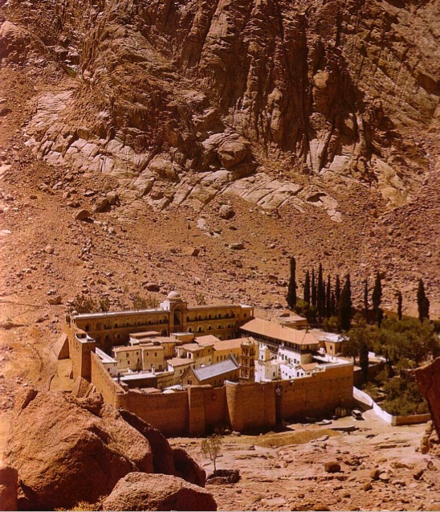
Beberapa Tidak Meninggalkan Sinai
Biara St. Catherine telah memiliki biarawan Yunani di sana sejak abad ke 6

Slide 45
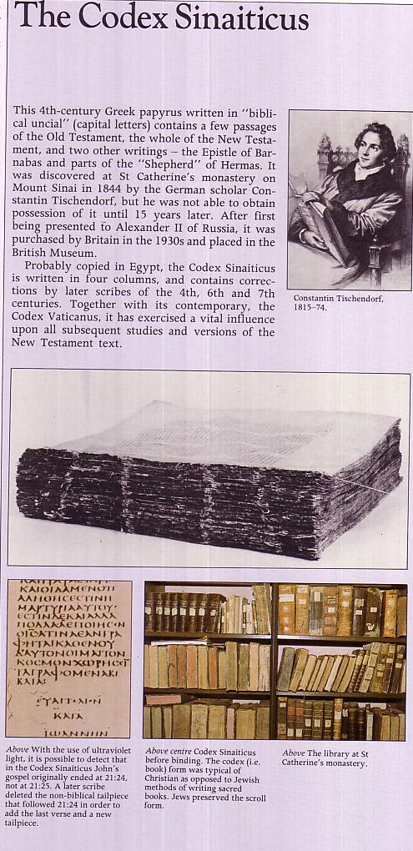
Naskah Kuno Sinaticus
Rogerson, Atlas Alkitab, 18

Slide 46
Bilangan
135
Persiapan Menduduki Tanah Perjanjian
Mempersiapkan generasi tua
Postponement
for Unbelief
Preparing the
New Generation
1:1–10:10
10:11–25:18
26–36
Kesetiaan Allah
Kesetiaan Israel
God's Faithfulness
Berkat Allah
Disiplin Allah
God's Blessings
Komitmen Israel
Keluhan Israel
Israel's Commitment
Pesan
Kekacauan
Reorder
Gunung Sinai
Padang gurun
Moab
20 Hari
38 Tahun, 3 Bulan, 10 Hari
ca. 5 Bulan
Organisasi
(1-4)
Pengudusan (5:1-10:10)
Ke Kadesh (10:11-
12:16)
Kadesh Sinai
(13-14)
Gurun (15-19)
Ke Moab (20-21)
Moab
Sinai
(22-25)
Ketentuan tanah perjanjian (26-27)
Persembahan & Sumpah (28-30)
Persiapan Akhir (31-36)

Slide 47
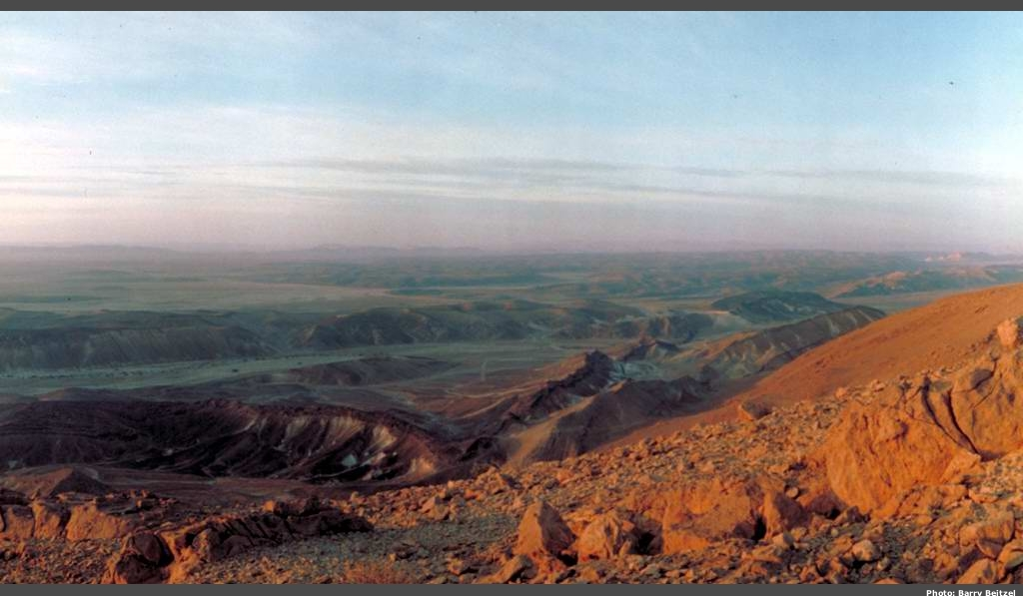
Gurun Paran (10:12)

Slide 48

Kadesh Barnea (13:26)

Slide 49
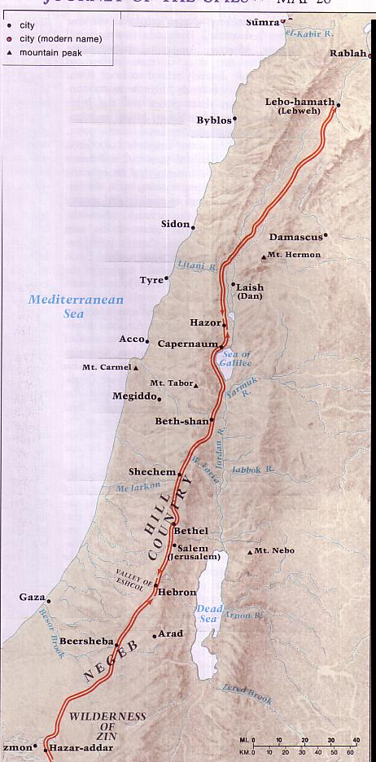
Perjalanan Para
Mata-Mata
Bil. 13:21-24
142a
Barry Beitzel, The Moody Atlas of Bible Lands, 93

Slide 50
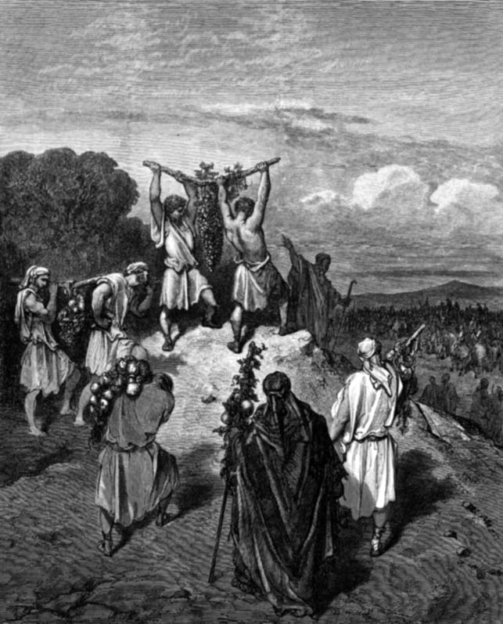
Kembalinya Para
Mata-Mata
Bilangan 13

Slide 51
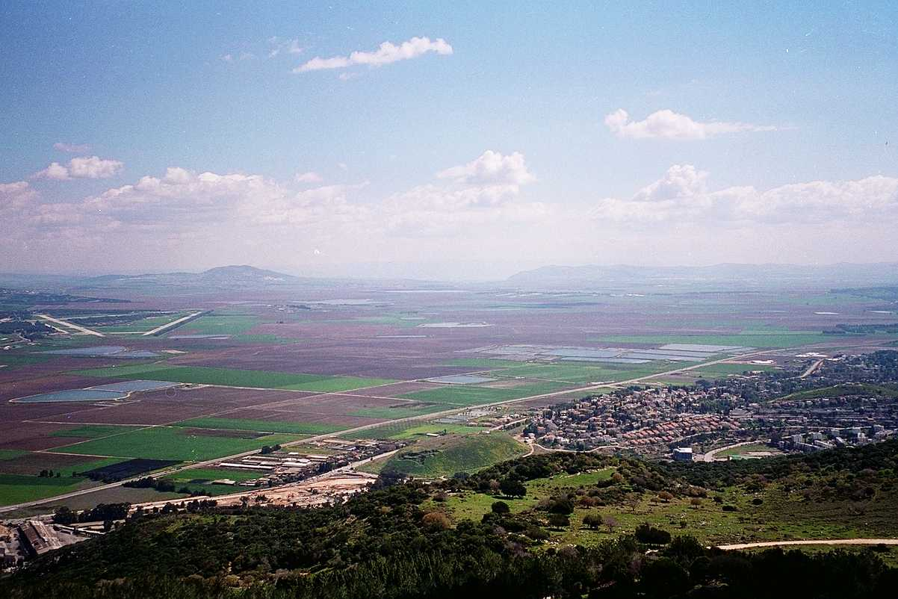
Laporan Mayoritas
B
elalang
aik
esar
Bilangan 13:26-33

Slide 52
Laporan Minoritas
A
llah
Bilangan 13:26-33

Slide 53
Bil. 13:26-14:9
MENATA PANGGUNG
Inilah situasinya:
LM
DUA BELAS PENGINTAI: DUA LAPORAN
10 PENGINTAI: PENDAPAT MAYORITAS
NEGERI SUSU DAN MADU!
DIDIAMI ORANG-ORANG RAKSASA!
KEMBALI KE MESIR!
2 PENGINTAI: PENDAPAT MINORITAS
NEGERI SUSU DAN MADU!
DIDIAMI ORANG-ORANG RAKSASA!
TUHAN BESERTA KITA
N(A)
PERJALANAN BATAL!
H
DG
K
SE
B
Y
GN
MUSA
LM
Keluaran
Sinai
M
M - S - U
Kades Barnea
KB
U
40
GS
TP
JADI…AYO MAJU!!!!!
LM
Buku Panduan hal. 26-29
21
Notes:
Sebagai balasannya, MUSA tidak memberikan perintah untuk memasuki Kanaan dan menduduki negeri itu. PERJALANAN KE NEGERI ITU DIBATALKAN! UNTUK SEMENTARA WAKTU!

Slide 54
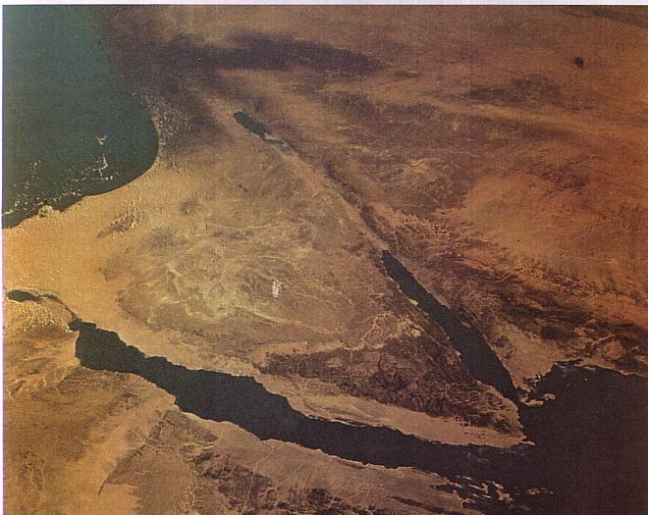
Pengembaraan di Padang Gurun
Semenanjung Sinai adalah bukan Piknik (khususnya untuk 40 tahun!)
Kadesh
Gn. Sinai

Slide 55
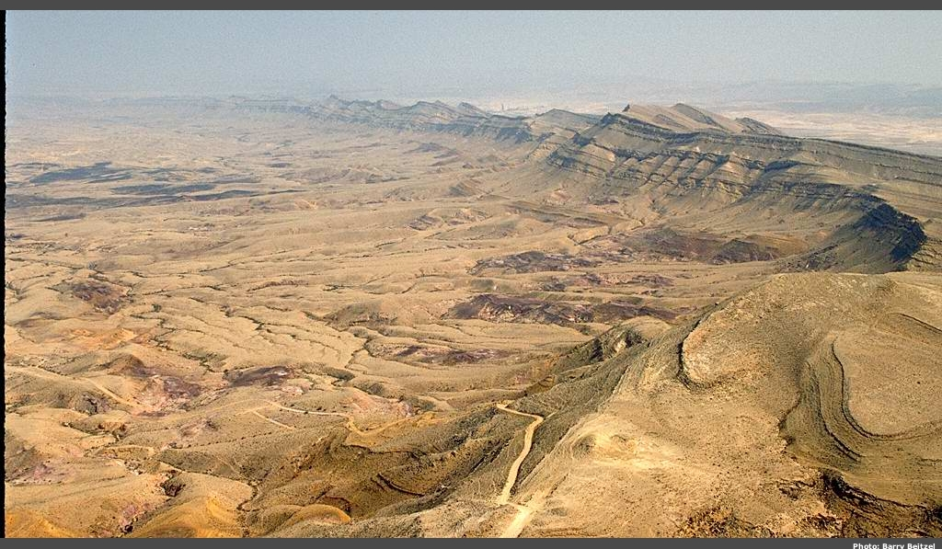
Gurun Sinai

Slide 56
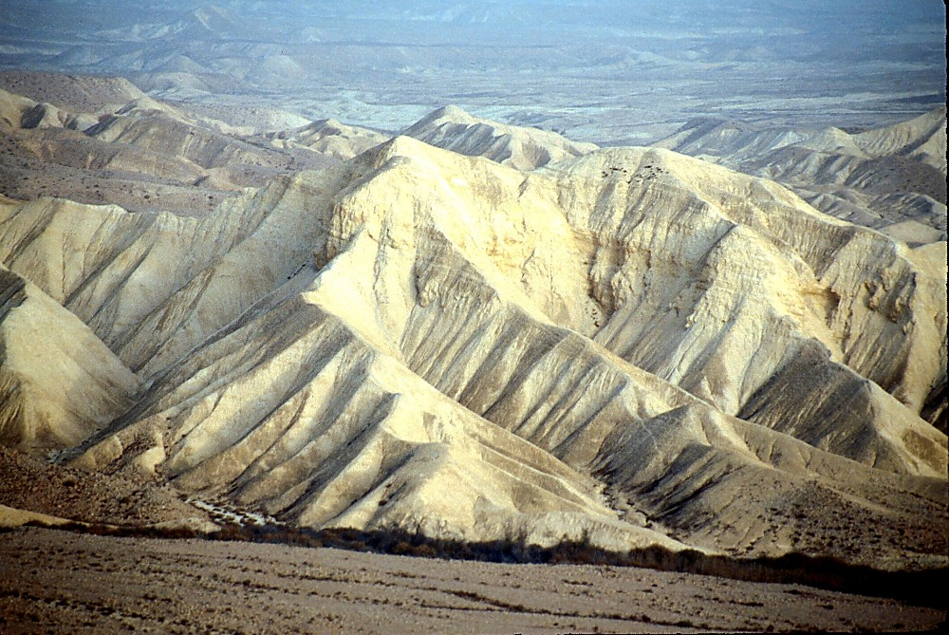
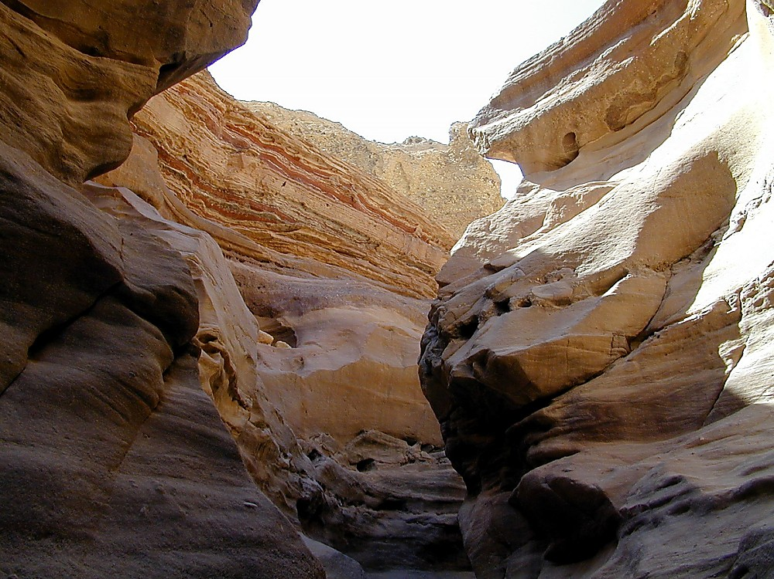
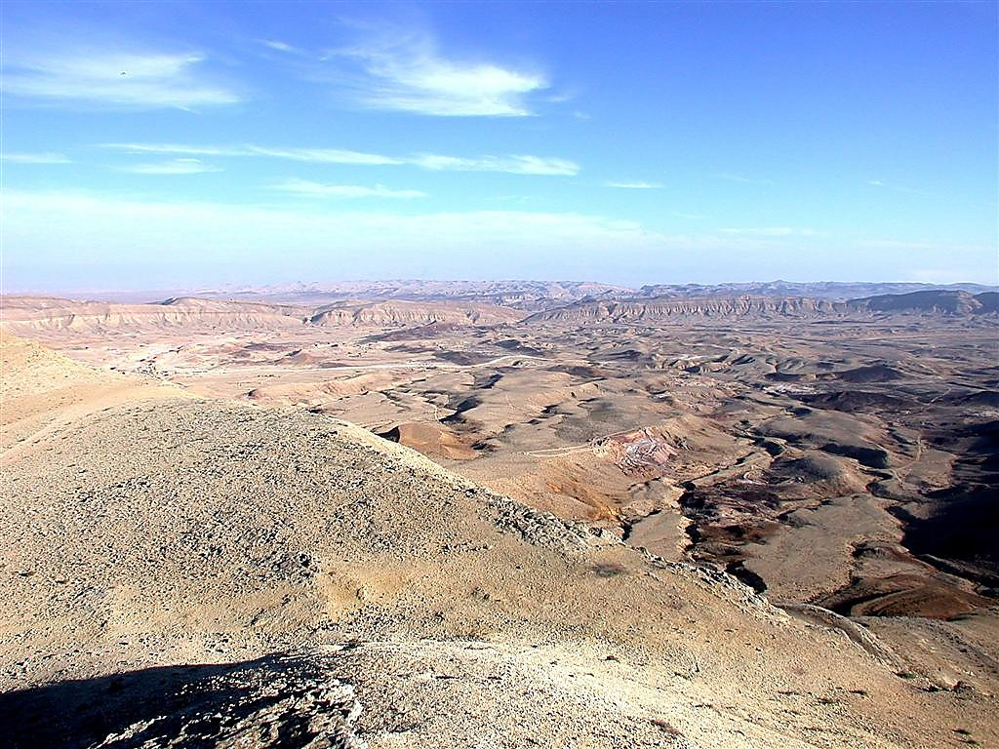
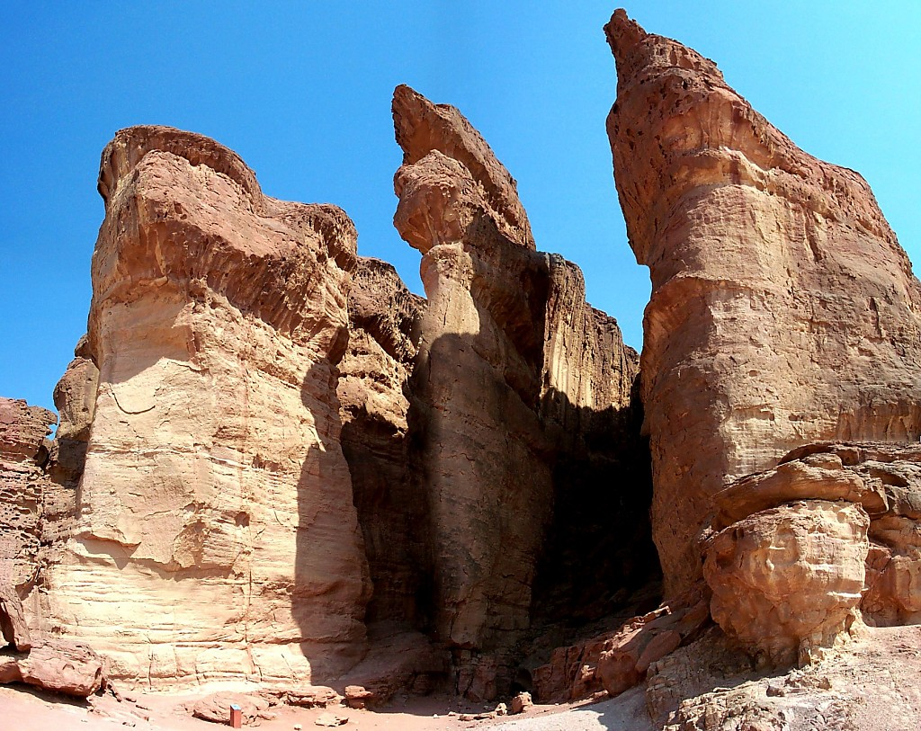
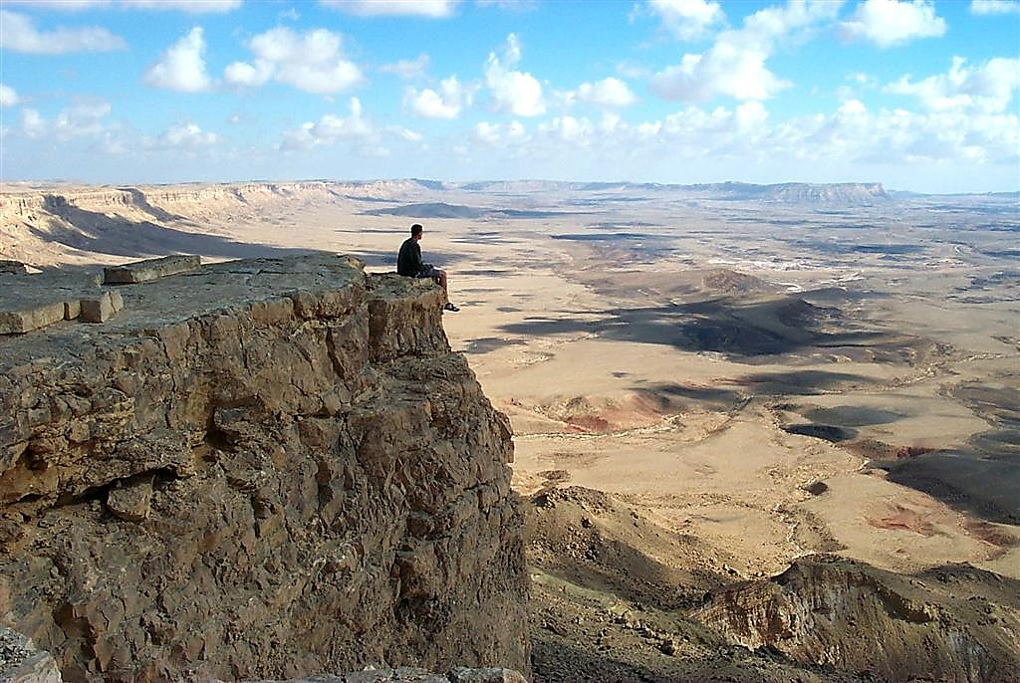
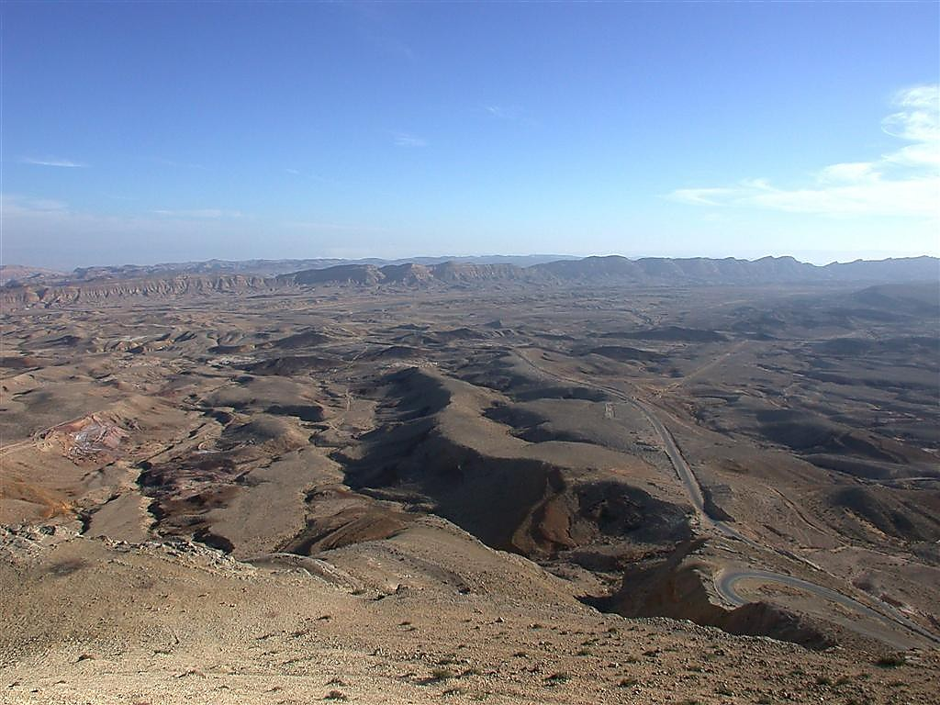
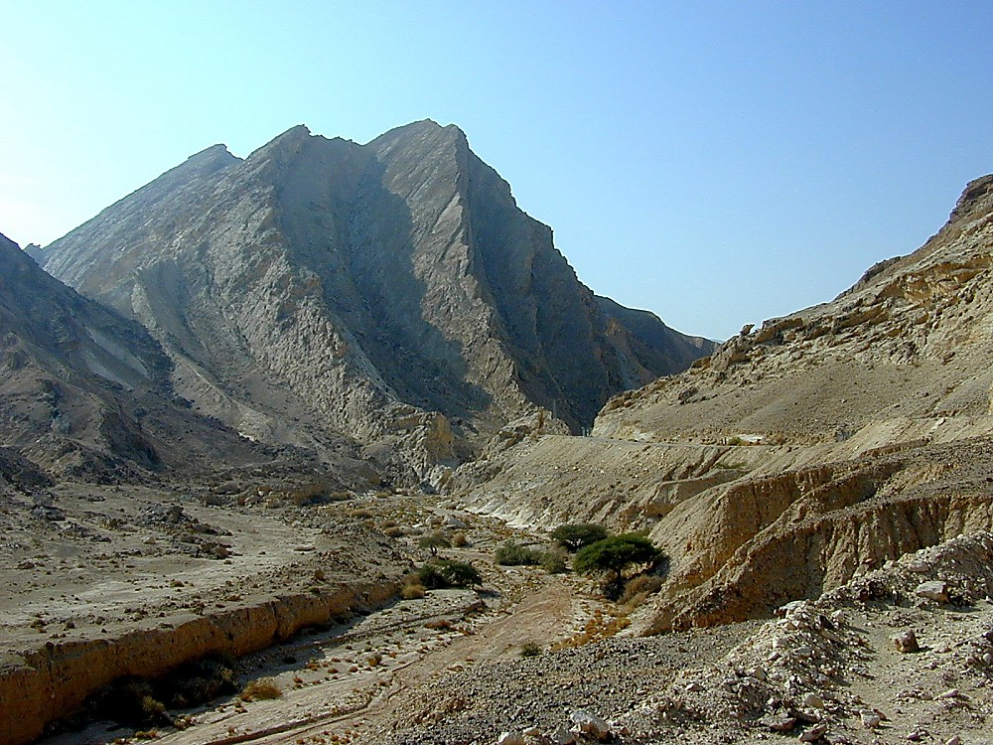
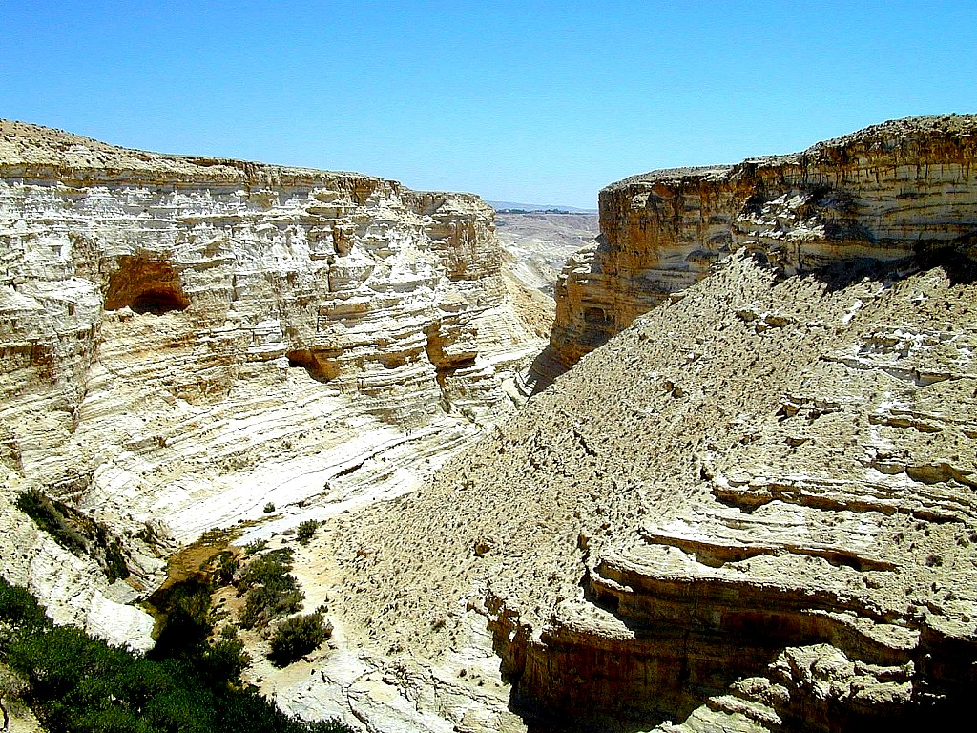
Disiplin Ilahi
Bil. 32:49; 34:1
DRESSING
THE
STAGE
MAKSUDMU…
40 TAHUN? DI LUAR SINI?
MUSA
Exodus
Sinai
M - C - C
Kadesh Barnea
40
40
Handbook pg. 26-29
24

Slide 57
Bilangan
135
Persiapan untuk Menduduki Tanah Perjanjian
Mempersiapkan generasi tua
Penundaan karena Ketidakyakinan
Mempersiapkan Generasi Baru
1:1–10:10
10:11–25:18
26–36
Kesetiaan Allah
Kesetiaan Israel
Kesetiaan Allah
Berkat Allah
Disiplin Allah
Berkat Allah
Komitmen Israel
Keluhan Israel
Komitmen Israel
Pesan
Kekacauan
Pengaturan Kembali
Gunung Sinai
Gurun
Moab
20 Hari
38 Tahun, 3 Bulan, 10 Hari
ca. 5 Bulan
Organisasi
(1-4)
Pengudusan (5:1-10:10)
Ke Kadesh (10:11-
12:16)
Kadesh Sinai
(13-14)
Gurun (15-19)
Ke Moab (20-21)
Moab
Sinai
(22-25)
Ketentuan Tanah Perjanjian (26-27)
Persembahgan & Sumpah (28-30)
Persiapan Akhir (31-36)

Slide 58
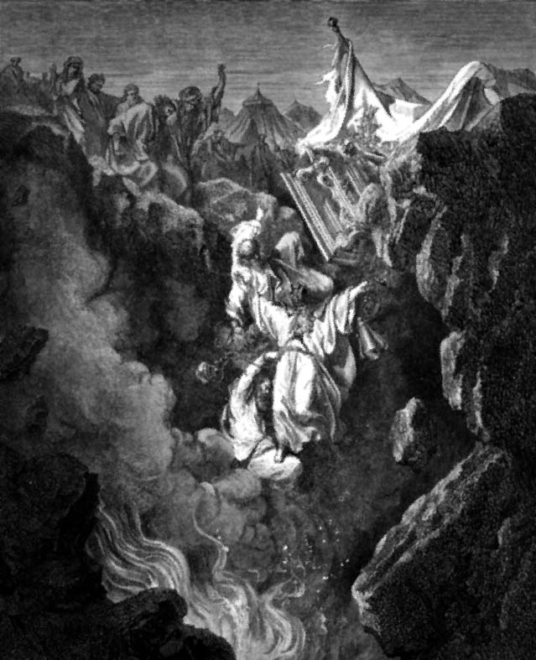
Pemberontakan Korah
Korah, Dathan dan Abiram Bilangan 16

Slide 59
Bilangan
135
Persiapan Menduduki Tanah Perjanjian
Mempersiapkan Generasi Tua
Penundaan karena Ketidakpercayaan
Mempersiapkan Generasi Baru
1:1–10:10
10:11–25:18
26–36
Kesetiaan Allah
Kesetiaan Israel
Kesetiaan Allah
Berkat Allah
Disiplin Allah
Berkat Allah
Komitmen Israel
Keluhan Israel
Komitmen Israel
Pesan
Kekacauan
Menyusun Kembali
Gurun Sinai
Padang Gurun
Moab
20 Hari
38 Tahun 3 Bulan, 10 Hari
ca. 5 Bulan
Organisasi
(1-4)
Pengudusan (5:1-10:10)
Ke Kadesh (10:11-
12:16)
Kadesh Sinai
(13-14)
Gurun (15-19)
Ke Moab (20-21)
Moab
Sinai
(22-25)
Ketentuan Tanah Perjanjjian (26-27)
Persembahan & Sumpah (28-30)
Persiapan Akhir (31-36)

Slide 60

Air dari Batu (Bil. 20:8)

Slide 61
Peta Pengembaraan
Kadesh- barnea
Gn. Hor
Gn. Sinai
Rute Perjalanan

Slide 62
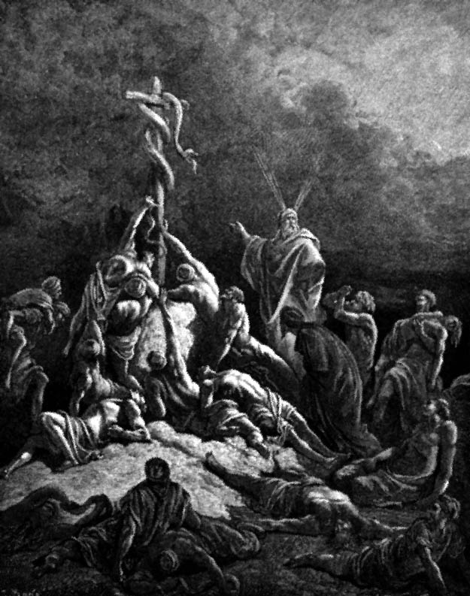
Ular Tembaga
Bilangan 21

Slide 63
Bilangan
135
Persiapan Menduduki Tanah Perjanjian
Mempersiapkan Generasi Tua
Penundaan karena Ketidakpercayaan
Preparing the
New Generation
1:1–10:10
10:11–25:18
26–36
Kesetiaan Allah
Kesetiaan Israel
God's Faithfulness
Berkat Allah
Disiplin Allah
God's Blessings
Komitmen Israel
Keluhan Israel
Israel's Commitment
Pesan
Kekacauan
Reorder
Gunung Sinai
Padang Gurun
Moab
20 Hari
38 Tahun, 3 Bulan, 10 Hari
ca. 5 Bulan
Organisasi
(1-4)
Pengudusan (5:1-10:10)
Ke Kadesh (10:11-
12:16)
Kadesh Sinai
(13-14)
Gurun (15-19)
Ke Moab (20-21)
Moab
Sinai
(22-25)
Ketentuan di Tanah Perjanjian (26-27)
Persembahan & Sumpah (28-30)
Persiapan Akhir
(31-36)

Slide 64
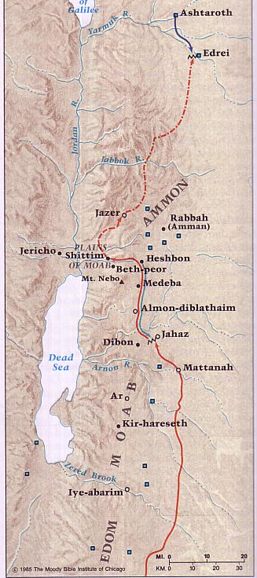
Peristiwa Menyebrangi Yordan
140
Kemenangan atas Sihon and Og (Bil. 21)
Balak gagal untuk membalikkan Allah melawan Israel–berkat oleh Balaam (Bil. 22–24)
Beitzel, Moody Atlas, 1st ed., 94

Slide 65

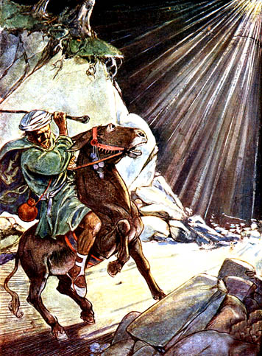
Balaam
Balaam Bilangan 22–24

Slide 66
2 Petrus 2:15-16 (LAI)
Oleh karena mereka telah meninggalkan jalan yang benar, maka tersesatlah mereka, lalu mengikuti jalan Bileam, anak Beor, yang suka menerima upah untuk perbuatan-perbuatan yang jahat. Tetapi Bileam beroleh peringatan keras untuk kejahatannya, sebab keledai beban yang bisu berbicara dengan suara manusia dan mencegah kebebalan nabi itu.

Slide 67
Yudas 11 (LAI)
Celakalah mereka, karena mereka mengikuti jalan yang ditempuh Kain dan karena mereka, oleh sebab upah, menceburkan diri ke dalam kesesatan Bileam, dan mereka binasa karena kedurhakaan seperti Korah.

Slide 68
Peristiwa Menyebrangi Yordan
140
Kemenangan atas Sion dan Og (Bil. 21)
Balak gagal membalikkan Allah melawan Israel–berkat oleh Bileam (Bil. 22–24)
Balak berhasil membalikkan Israel melawan Allah –ketidaksusilaan di Baal-peor (Bil. 25)
Beitzel, Moody Atlas, 1st ed., 94

Slide 69
Wahyu 2:14-15
Tetapi Aku mempunyai beberapa keberatan terhadap engkau: di antaramu ada beberapa orang yang menganut ajaran Bileam yang memberi nasihat kepada Balak untuk menyesatkan orang Israel, supaya mereka makan persembahan berhala dan berbuat zinah. Demikian juga ada padamu orang-orang yang berpegang kepada ajaran pengikut Nikolaus.

Slide 70
Bilangan
135
Persiapan Menduduki Tanah Perjanjian
Mempersiapkan Generasi Tua
Penundaan karena Ket
Preparing the
New Generation
1:1–10:10
10:11–25:18
26–36
Kesetiaan Allah
Kesetiaan Israel
God's Faithfulness
Berkat Allah
Disiplin Allah
God's Blessings
Komitmen Israel
Keluhan Israel
Israel's Commitment
Pesan
Kekacauan
Reorder
Gunung Sinai
Gurun
Moab
20 Hari
38 Tahun, 3 Bulan, 10 Hari
ca. 5 Months
Organisasi
(1-4)
Pengudusan (5:1-10:10)
Ke Kadesh (10:11-
12:16)
Kadesh Sinai
(13-14)
Gurun (15-19)
Ke Moab (20-21)
Moab
Sinai
(22-25)
Ketentuan di Tanah (26-27)
Persembahan & Sumpah (28-30)
Persiapan Akhir
(31-36)

Slide 71
Perubahan Populasi di Padang Gurun
140
Suku | Bil. 1 (1444 SM) Awal Pengembaraan | Bil. 26 (1406 SM) Akhir Pengembaraan | Peningkatan (Penurunan)
Ruben | 46,500 | 43,730 | (2,770)
Simeon | 59,300 | 22,200 | (37,100)
Gad | 45,650 | 40,500 | (5,150)
Judea | 74,600 | 76,500 | 1,900
Isakhar | 54,400 | 64,300 | 9,900
Zebulon | 57,400 | 60,500 | 3,100
Efraim | 40,500 | 32,500 | (8,000)
Manasye | 32,200 | 52,700 | 20,500
Benyamin | 35,400 | 45,600 | 10,200
Dan | 62,700 | 64,400 | 1,700
Asher | 41,500 | 53,400 | 11,900
Naftali | 53,400 | 45,400 | (8,000)
Total | 603,550 | 601,730 | (1,820)
Lewi | 22,000 | 23,000 | 1,000

Slide 72
Bilangan
135
Persiapan Menduduki Tanah Perjanjian
Mempersiapkan Generasi Tua
Penundaan Karena Ketidakpercayaan
Mempersiapkan Generasi Baaru
1:1–10:10
10:11–25:18
26–36
Kesetiaan Allah
Kesetiaan Israel
Kesetiaan Allah
Berkat Allah
Disiplin Allah
Berkat Allah
Komitmen Israel
Keluhan Israel
Komitmen Israel
Pesan
Kekacauan
Penyusunan kembali
Gunung Sinai
Gurun
Moab
20 Hari
38 Tahun, 3 Bulan, 10 Hari
ca. 5 Bulan
Organisasi
(1-4)
Pengudusan (5:1-10:10)
Ke Kadesh (10:11-
12:16)
Kadesh Sinai
(13-14)
Gurun (15-19)
Ke Moab (20-21)
Moab
Sinai
(22-25)
Ketentuan di Tanah (26-27)
Persembahan & Sumpah (28-30)
Persiapan Akhir
(31-36)

Slide 73
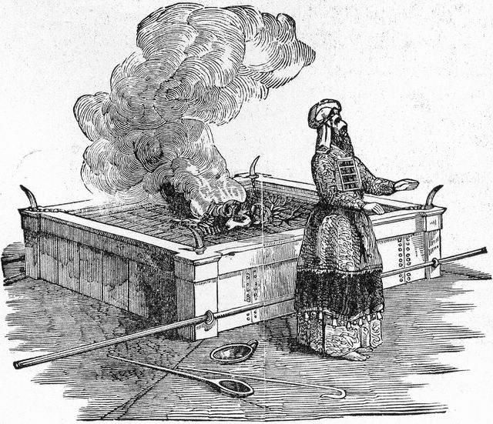
Persembahan Khusus (Bil. 28:1-15)
Pembukaan (1-2)
Keseharian (3-8)
Sabat (9-10)
Bulanan (11-15)

Slide 74

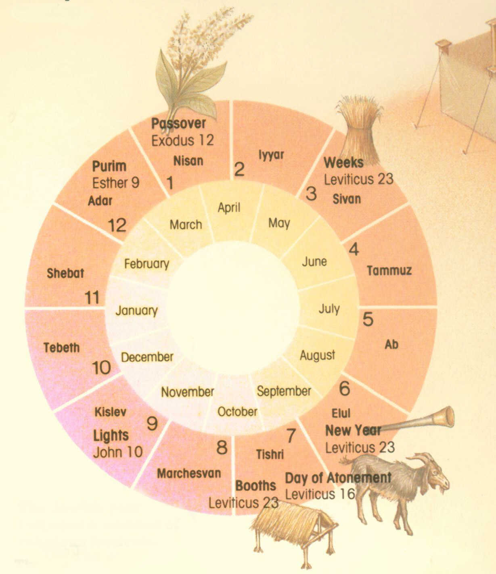
Pesta di Bilangan 28–29 (dalam merah)
180
1 Nisan
2 Iyar
3 Sivan
4 Tammuz
5 Av
6 Ellul
7 Tishri
8 Cheshvan
9 Kislev
10 Tevet
11 Shevat
12 Adar
(Paskah)
Penebusan
(Roti beragi)
Perpisahan
(Buah pertama)
Kebangkitan
(Pentakosta)
Semangat
Kerajaan
(Kemah/Stan)
Pertobatan
(Hari Pertobatan)
Keriaan
(Terompet)
3 Pesta Ziarah

Slide 75
Bilangan
135
Persiapan Menduduki Tanah Perjanjian
Mempersiapkan generasi lama
Penundaan karena Ketidakpercayaan
Mempersiapkan Generasi Baru
1:1–10:10
10:11–25:18
26–36
Kesetiaan Allah
Kesetiaan Israel
Kesetiaan Allah
Berkat Allah
Disiplin Allah
Berkat Allah
Komitmen Israel
Keluhan Israel
Komitmen Israel
Pesan
Kekacauan
Penyusunan Kembali
Gunung Sinai
Padang Gurun
Moab
20 Hari
38 Tahun, 3 Bulan, 10 Hari
ca. 5 Bulan
Organisasi
(1-4)
Pengudusan (5:1-10:10)
Ke Kadesh (10:11-
12:16)
Kadesh Sin ai
(13-14)
Gurun (15-19)
Ke Moab (20-21)
Moab
Sinai
(22-25)
Ketentuan di tanah (26-27)
Persembahan & Sumpah (28-30)
Persiapan Akhir
(31-36)

Slide 76
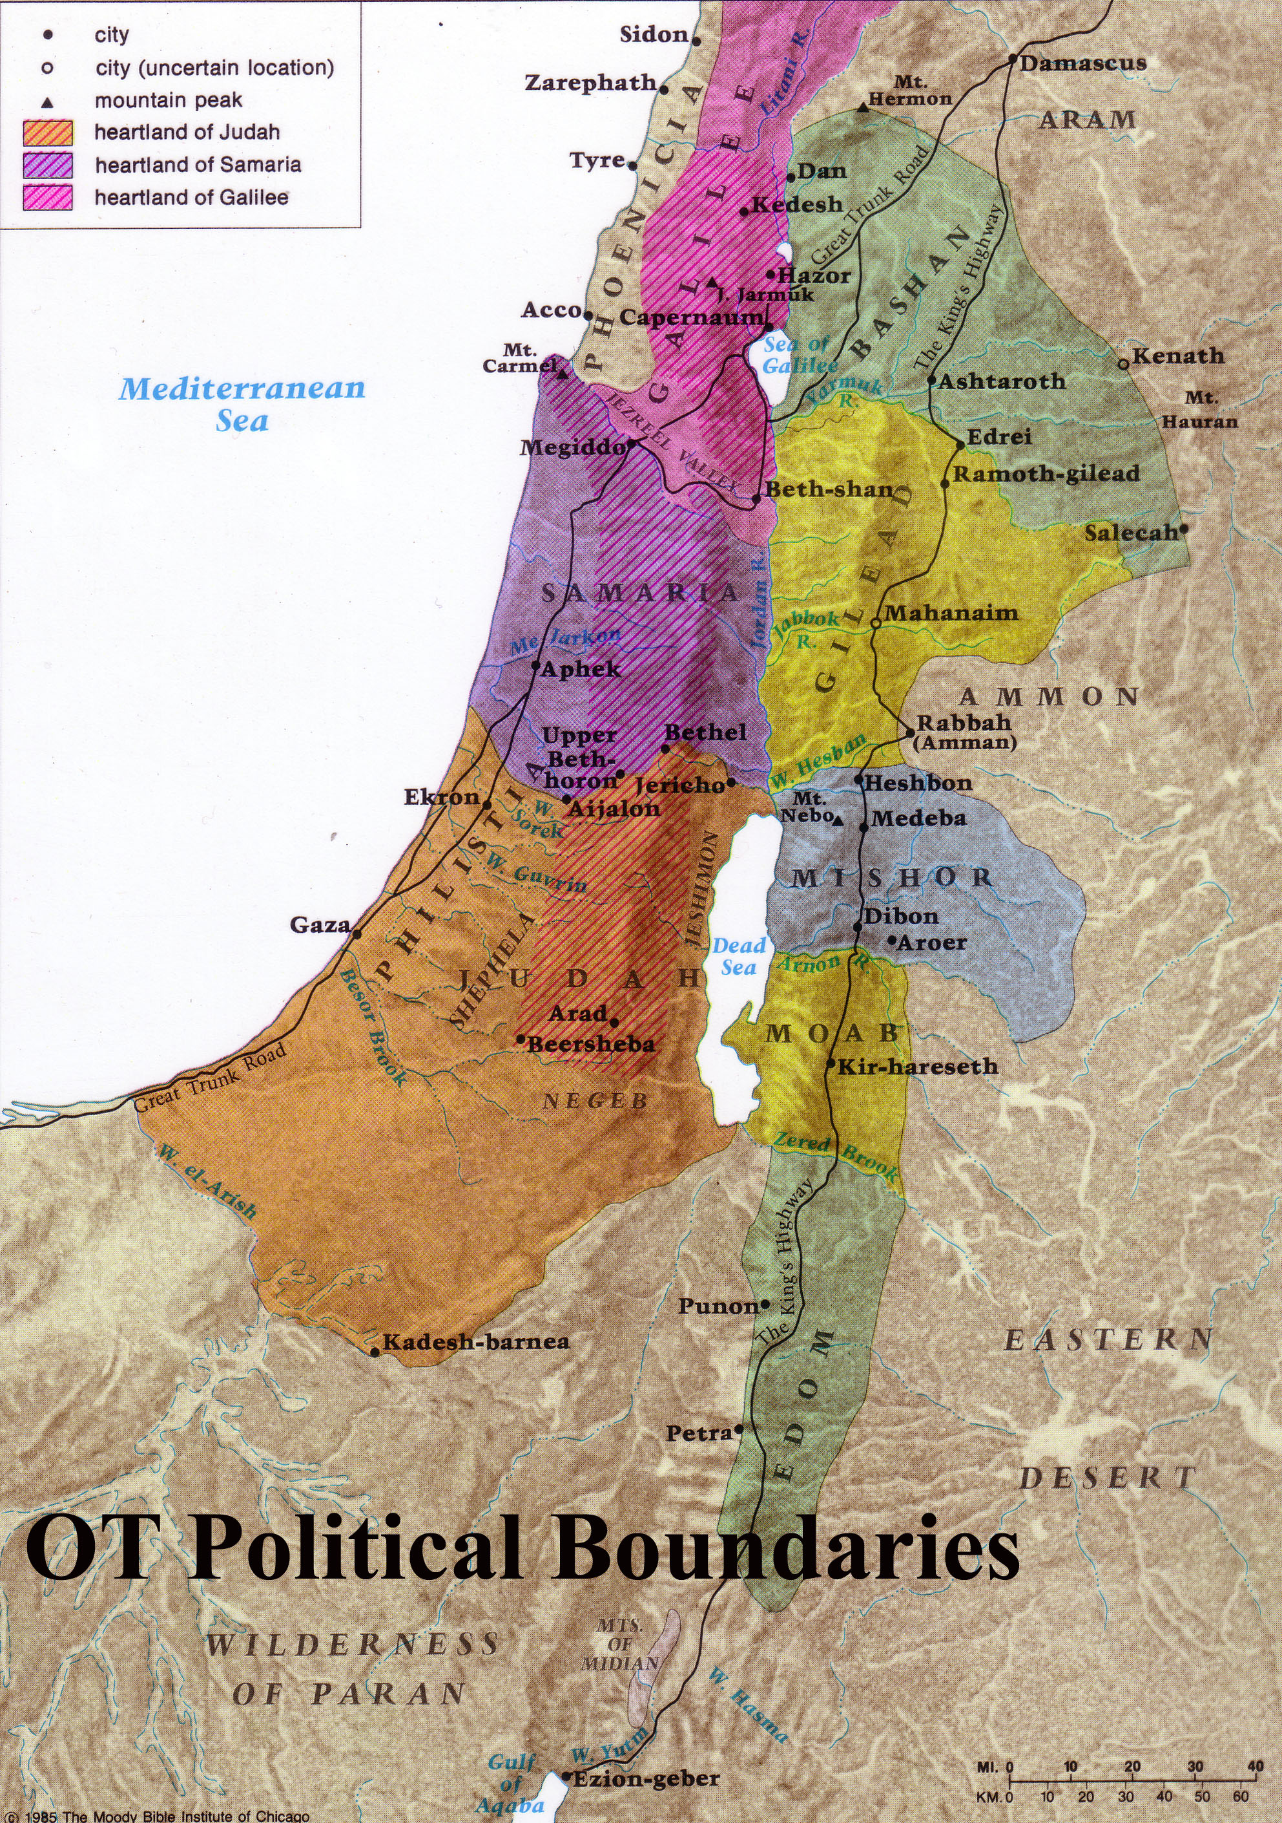
Persiapan Akhir (31-36)
Selesai menyebrangi Yordan (31-32)
  Midian (31)
  warisan (32)
Ringkasan Pengembaraan (33:1-49)
Mengenai Kanaan (33:50-36:13)
  Warisan (33:50-34:29)
  Kota Lewi(35)
  Anak perempuan (36)

Slide 77
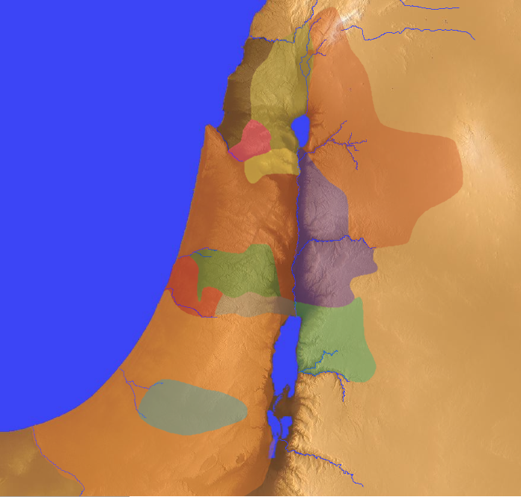
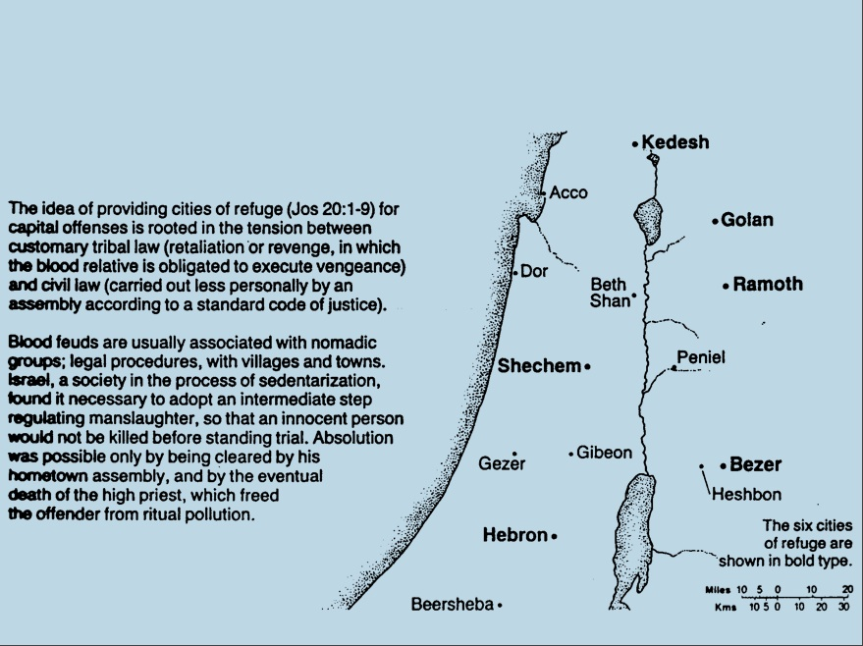
Kota Pengungsian
Israel lived in a nomadic culture of personal vengeance by family members against the offending family (blood feuds).
Yet the nation was not ready for legal procedures by an objective village assembly (civil law).
Therefore, God instituted an intermediate step of six nearby cities where one who accidently killed someone could flee.
"The idea of providing cities of refuge (Josh. 20:1-9) for capital offenses is rooted in the tension between customary tribal law (retaliation or revenge, in which the blood relative is obligated to execute vengeance) and civil law (carried out less personally by an assembly according to a standard code of justice)" (The Bible Visual Resource Book, 35).
142
Kedesh
Golan
Ramoth
Shechem
Bezer
Hebron
Bilangan 35; Josh. 20:1-9

Slide 78
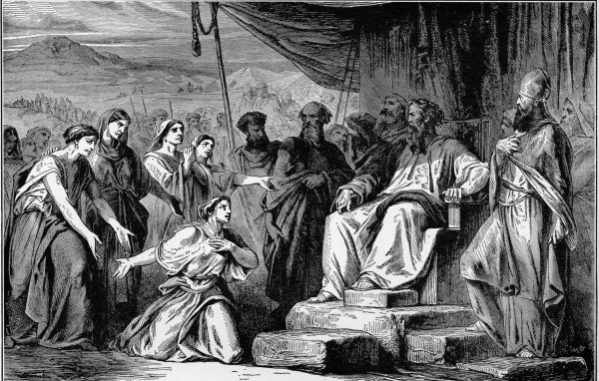
Anak Perempuan Zelafehad
(Bil. 36)

Slide 79
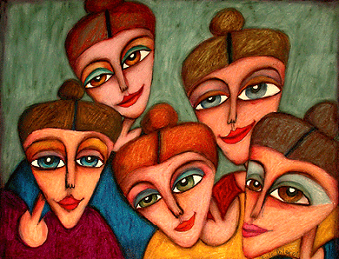
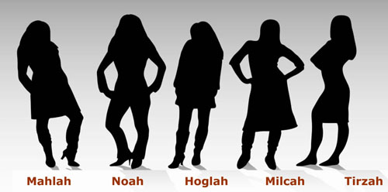
Anak-anak Perempuan Zelafehad
(Bil. 36)
Mahlah
Noah
Hoglah
Milcah
Tirzah

Slide 80
Tetangga Timur Israel Awal
143
John H. Walton, Chronological and Background Charts of the OT, 2d ed., 71
Masa
EDOM
MOAB
AMMON
AMALEK
Esau: anak laki-laki Ishak
Moab: anak laki-laki Lot dan anak perempuan pertamanya
Ben-Ammi: anak laki-laki Lot dan anak perempuan keduanya
Amalek: anak laki-laki Elifas, yang adalah anak laki-laki Esau
AYAH
Agak diatur oleh Amori. Bagian tertolak dari Israel (Bil. 20:14-21).
Dikalahkan oleh Sion & Amori
(Bil. 21:26).
Raja Balak menakutkan Israel dan mencari Balaam untuk mengutuk mereka (Bil 22).
Dikalahkan Israel
(Kel. 17).
Dikalahkan Israel setelah laporan mata-mata
(Bil. 14:45).
KELUARAN

Slide 81
Tetangga Timur Israel Awal
143
John H. Walton, Chronological and Background Charts of the OT, 2d ed., 71
Period
EDOM
MOAB
AMMON
AMALEK
JURI
Dilanjutkan di bawah sebagian kekuasaan Amori (1350 SM; Jud. 1:35-36).
Eglon menyakiti
Israel 18 tahun
sampai Ehud (1350 SM; Jud. 3:12-30)
Ally of Eglon of Moab (1350 BC);
Hurt Israel until Jephthah (1100 BC; Jud. 10-12).
Sekutu Eglon dari Moab (1350 SM)
Saul mengambil beberapa kota di Edom
(1030 SM; 1 Sam. 14:47).
Dikalahkan dan ditundukkan oleh Daud
(1000 SM; 1 Tawarikh 18:12).
Saul mengambil beberapa kota dari teritori orang Moab (1030 SM;
1 Sam. 14:47).
Dikalahkan dan ditundukkan oleh Daud (1000 SM;
2 Sam. 8:2).
Saul dikalahkan oleh Nahash
(1050 SM; 1 Sam. 11:1-11) &
Mengambil beberapa kota orang Amon
(1030 BC; 1 Sam. 14:47);
Daud mengalahkan Hanun
(990 SM; 2 Sam. 12:26-31)
Saul dikalahkan Agag
(1050 SM; 1 Sam. 15:1-9);
Menghancurkan kemah Daud di Ziklag tetapi memusnahkan mereka. Ini terakhir mereka disebut
(1 Sam. 30).
SERIKAT KERAJAAN

Slide 82
Tetangga Timur Israel Awal
144
John H. Walton, Chronological and Background Charts of the OT, 2d ed., 71
PHENICIA
FILISTEA
ORIGINS
Semit Amori
Orang Laut Egean
c. 1500
Pembagian daerah antara Orang Het & dominasi Mesir
Belum di Palestina
PRA-JURI
1400–Memulai pemberontakan perlahan, pertama melawan Mesir
1380-1287–Kebanyakan diatur oleh orang Het; kontrol berkurang sampai 1190
1190–Penyerbuan oleh orang laut. Kota Mandiri –negara terbentuk
1100–Beberapa latihan kendali oleh Tiglath-Pileser I
1190–Dikalahkan orang Het, menghancurkan ibu kota. Diserang oleh Rameses III, menetap di pantai Palestina. 5 kota besar: Ashkelon, Ashdod, Gath, Gaza, Ekron (A-A-G-G-E).
Kontrol abad ke 11 bagian Dan & Yudea (Jud. 14:4; 15:11). Simson memegang sebagian kontrol.
1060–Ditangkap kapal Israel (1 Sam. 4)
1050–Israel menaklukkan Philistia di Ebenezer (1 Sam. 7:7-14)
JURI

Slide 83
Tetangga Barat Israel Awal
144
John H. Walton, Chronological and Background Charts of the OT, 2d ed., 71
PHENICIA
FILISTEA
Kemandirian Politik;
Perkembangan budaya
Filistin melakukan cek sebagian besar pada periode ini. Mereka dikalahkan di Mikhmas oleh Jonatan & di Elah oleh Daud. Menyerbu negara pada akhir setelah mengalahkan dan membunuh Saul di Gn. Gilboa
SAUL
Masa Keemasan
981-942–Hiram I dari Tirus; bersekutu dengan Israel.
Perluasan perdagangan laut & eksplorasi; koloni di Afrika Utara, Spanyol, Asia Kecil, & Mediterrania
Daud mengalahkan & menaklukkan Filistin (2 Sam. 5:17-25)
1000–900 SM

Slide 84
Tetangga Barat Israel Awal
144
John H. Walton, Chronological and Background Charts of the OT, 2d ed., 71
PHENICIA
FELISTIA
890–imam Besar Ethbaal mendapatkan tahta. Persekutuan dengan Israel berlanjut dengan pernikahan anakku Izebel dengan Ahab
865–Penghargaan untuk Assyria's Ashurnasirpal II
853–Bergabung dengan 12 bangsa melawan Shalmaneser III dit Qarqar
841–Shalmaneser III mengambil beberapa kota. Jajahan Assyria sampai akhir periode
Membayar upeti ke Yosafat (2 Taw. 17:11)
Menggrebek Judea selama pemerintahan Jehoram (2 Taw. 21:16-17)
805–Assyrian Adad-nirari III mengumpulkan upeti; ditundukkan oleh Uzzia tetapi menginvasi Judea selama pemerintahan Ahaz (2 Taw. 28:18); ditaklukkan oleh Tiglath-pileser III dari Assyria
900–722 SM
725–Selama pemerintahan Shalmaneser V, Luli dari Sidonmencoba Fenicia dalam pemberontakan
701–Sennacherib rmerespon dengan invasi –banyak kota diambil, deportasi, penguasa boneka
677–pemberontakan hancur oleh Esarhaddon–Sidon musnah
665–Baalit dari Tyre memberontak–tertekan oleh Assurbanipal
584-571–Pengepukan Nebukadnezar--mengambil Tyre
Negara ditundukkan & Gaza ditangkap oleh Hezekiel (2 Raja-Raja 18:8)
Penduduk ditangkap & didepotasi oleh Nebukadnezar
722–570 SM

Slide 85
Orang yang Hancur
145-146
Henry Blackaby
Sombong, Tidak Hancur
Orang yang hancur
Menjaga orang di perpanjangan lengan
Mau mendekat dengan orang lain/mau mengambil resiko untuk intim mencintai
Cepat menyalahkan orang lain
Menerima tanggung jawab pribadi– dapat melihat di mana kesalahannya
Tidak terdekati
”Mudah untuk dimohonkan"
Defensif ketika dikritik
Rendah hati menerima kritik, hati terbuka
Peduli untuk menjadi dihargai
Peduli menjadi yang sebenarnya
Peduli dengan pendapat orang lain
Yang terpenting adalah apa yang Allah ketahui
Bekerja untuk mempertahankan kesan/ menjaga reputasi
Berjuang untuk reputasi diri
Kesulitan untuk berbagi kebutuhan spiritual dengan orang lain
Mau terbuka/ transparan kepada orang lain
Ingin memastikan tidak ada yang mengetahui dosa mereka
Mau terlihat (sekali hancur, tidak akan peduli siapa yang tahu, tidak ada kerugian)

Slide 86
Orang yang Hancur
145-146
Henry Blackaby
SOMBONG, TIDAK HANCUR
ORANG YANG HANCUR
Sulit mengatakan, ”Saya salah; maukah kamu memaafkan saya?"
Cepat mengakui kesalahan dan minta maaf
Ketika mengakui dosa, menguraikan secara umum
Mengurus hali-hal secara specific
Mempedulikan konsekuensi dari dosanya
Berduka atas penyebab/ akar dosa-dosa mereka
Penuh penyesalan atas dosa – tertangkap/ diketahui
Bertobat dari dosa (meninggalkannya)
Ketika ada kesalahpahaman atau konflik, menunggu pihak lain datang dan minta maaf
Berinisiatif untuk berdamai; melihat apakah mereka dapat memulai duluan
Membandingkan diri dengan orang lain dan merasa perlu dihargai
Membandingkan diri dengan kesucian Allah dan merasa sangat butuh anugerah
Buta atas kondisi hatinya sebenarnya
Berjalan dalam terang
Merasa tidak perlu bertobat atas apapun
Terus memiliki sikap hati yang menyesal
Merasa tidak memerlukan kebangkitan (berpikir orang lain yang memerlukannya)
Terus merasa butuh penyegaran untuk dipenuhi Roh Allah

Slide 87
Orang yang Hancur
145-146
Henry Blackaby
SOMBONG, TIDAK HANCUR
ORANG YANG HANCUR
Fokus pada kesalahan orang lain
Penuh dengan rasa kebutuhan spiritualnya
Munafik; suka mengkritik, mencarikesalahan; melihat kesalahan diri dengan teleskop; tetapu orang lain dengan mikroskop
Berbelaskasihan; pemaaf; melihat yang terbaik pada orang lain
Memandang rendah orang lain
Lebih menghargai orang lain daripada diri
Mandiri/merasa puas atas diri
Merasa tergantung/ mengetahui kebutuhannya atas orang lain
Mempertahankan kendali; harus dalam “jalanku”
Menyerahkan kendali
Harus membuktikan dirinya benar
Bersedia memberikan hak untuk kebenaran!
Menagih hak
Mengorbankan hak
Menuntut semangat
Memberi semangat
Menjaga diri atas
Penyangkalan diri

Slide 88
Orang yang Hancur
145-146
Henry Blackaby
SOMBONG, TIDAK HANCUR
ORANG YANG HANCUR
Ingin dilayani
*Termotivasi melayani orang lain
Berkeinginan menjadi sukses
Berhasrat setia untuk membuat orang lain berhasil
Hasrat atas kemajuan diri
Berkeinginan untuk memajukan orang lain
Terdorong untuk dikenal dan dihargai
Merasa tidak berharga; senang dimanfaatkan sepenuhnya; bersemangant menaikkan orang
Tersinggung kalau orang lain dipromosikan dan dirinya diabaikan
Senang ketika orang lain terangkat
”Departemen ini beruntung memiliki saya! "
”Saya tidak layak melayani di departemen ini!"
Memikirkan apa yang dapat mereka lakukan untuk Tuhan
Mengetahui tidak ada yang dapat ditawarkannya kepada Allah
Merasa yakin akan banyaknya hal yang ia ketahui
Rendah hati untuk belajar banyak
Pemalu
Tidak mempedulikan diri sendiri sama sekali

Slide 89

Aplikasi
135
Menyadari bahwa Tuhan telah memberikan semua yang kamu perlukan untuk melakukan kehendak-Nya, tetapi tidak taat, layak mendapat disiplin.
Allah akan melaksanakan kehendak-Nya, baik melalui kita, ataupun terlepas dari kita.
Apakah kita berkarakter penuh komitmen atau suka mengeluh?

Slide 90
Black

Slide 91

Perjanjian Lama — biblestudydownloads.com
Dapatkan slide ini tanpa biaya
Notes:
Old Testament Survey PPT in Bahasa Indonesia

